Slide 1

CHUYÊN ĐỀ 3
VẬT LÝ LƯỢNG TỬ
CHUYÊN ĐỀ HỌC TẬP VẬT LÍ
SÁCH KNTT-CS

Slide 2


Nhà khoa học vĩ đại Albert Einstein đã giành giải Nobel Vật lí năm 1921 nhờ khám phá ra hiệu ứng quang điện. Chính phát hiện của Einstein mở đường cho hàng loạt lĩnh vực như phát thanh, truyền hình,... đặt nền móng cho vật lý hiện đại.

Slide 3

HIỆU ỨNG QUANG ĐIỆN, NĂNG LƯỢNG CỦA PHOTON

Slide 4
NỘI DUNG
1
I. SỰ PHÁT HIỆN HIỆU ỨNG QUANG ĐIỆN
2
II. CÁC ĐỊNH LUẬT QUANG ĐIỆN
3
III. THUYẾT LƯỢNG TỬ ÁNH SÁNG
4
IV. GIẢI THÍCH CÁC ĐỊNH LUẬT QUANG ĐIỆN
5
V. THỰC HÀNH KHẢO SÁT DÒNG QUANG ĐIỆN

Slide 5

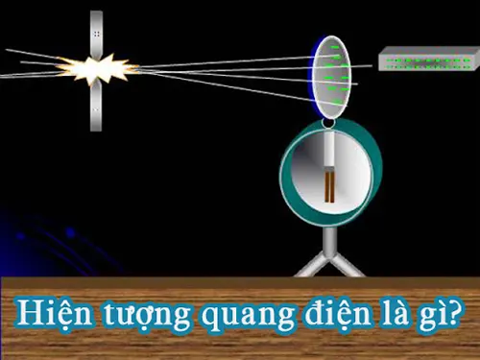
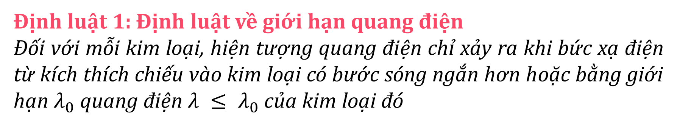
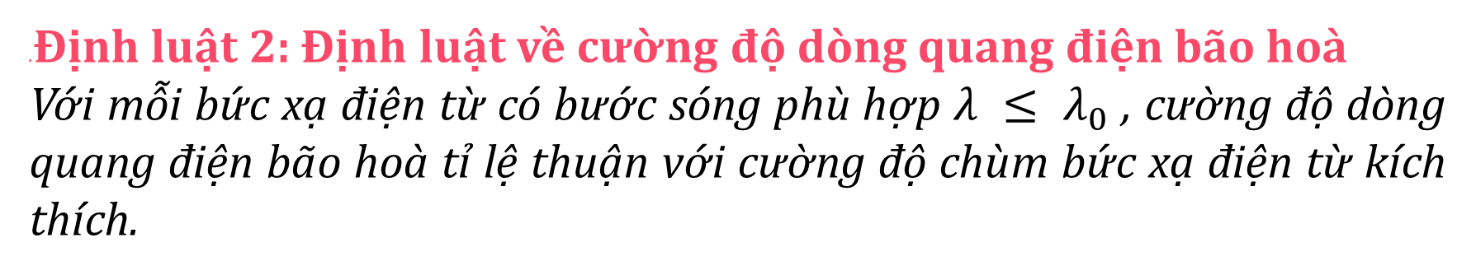
CÁC ĐỊNH LUẬT QUANG ĐIỆN
II
Định luật 1: Định luật về giới hạn quang điện
Đối với mỗi kim loại, hiện tượng quang điện chỉ xảy ra khi bức xạ điện từ kích thích chiếu vào kim loại có bước sóng ngắn hơn hoặc bằng giới hạn $λ_{0}$quang điện $λ ≤ λ_{0}$ của kim loại đó
.Định luật 2: Định luật về cường độ dòng quang điện bão hoà
Với mỗi bức xạ điện từ có bước sóng phù hợp $λ ≤ λ_{0}$ , cường độ dòng quang điện bão hoà tỉ lệ thuận với cường độ chùm bức xạ điện từ kích thích.
Định luật 3: Định luật về động năng ban đầu cực đại của quang electron
Động năng ban đầu cực đại của các quang electron không phụ thuộc cường độ của chùm bức xạ điện từ kích thích mà chỉ phụ thuộc bước sóng bức xạ điện từ kích thích và bản chất của kim loại được chiếu vào.

Slide 6
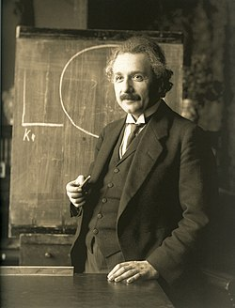



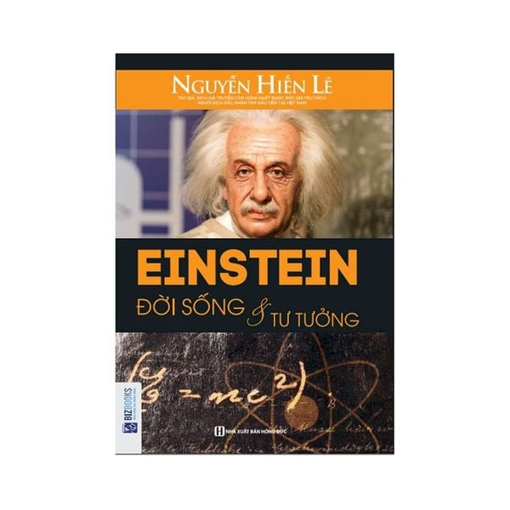

THUYẾT LƯỢNG TỬ ÁNH SÁNG
III
Albert Einstein
(1879-1955)

Slide 7
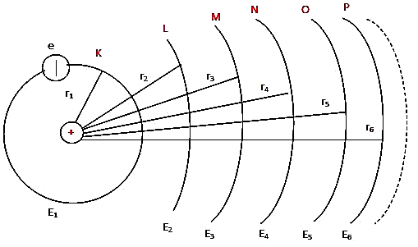
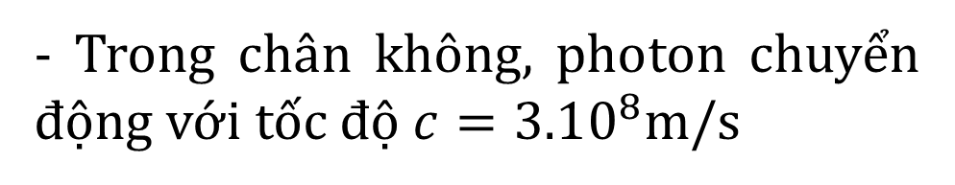
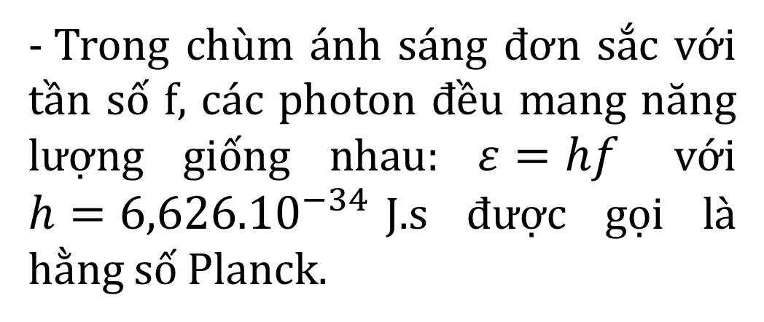
THUYẾT LƯỢNG TỬ ÁNH SÁNG
- Chùm sáng là chùm hạt photon (các lượng tử ánh sáng). Cường độ chùm sáng tỉ lệ với số photon phát ra trong một đơn vị thời gian.
- Mỗi lần một nguyên tử hay phân tử phát xạ hoặc hấp thụ ánh sáng là chúng phát xạ hoặc hấp thụ một photon.
Trong chùm ánh sáng đơn sắc với tần số f, các photon đều mang năng lượng giống nhau: $ε=hf$ với $h=6,626.10^{−34}$J.s được gọi là hằng số Planck.
- Photon chỉ tồn tại trong trạng thái chuyển động.
- Trong chân không, photon chuyển động với tốc độ $c=3.10^{8}$m/s

Slide 8


- Quan điểm về hấp thụ hay phát xạ năng lượng trước khi xuất hiện thuyết lượng tử sẽ coi năng lượng được hấp thụ hay bức xạ có giá trị liên tục. Khi một vật nhận năng lượng của sóng truyền tới sẽ có năng lượng tăng dần liên tục theo thời gian.
- Quan điểm của Einstein về hấp thụ hay phát xạ năng lượng của nguyên tử là có tính gián đoạn. Mỗi một lần hấp thụ hay bức xạ của nguyên tử chỉ là hấp thụ hay bức xạ một photon và năng lượng có giá trị xác định $ε=hf$
1

Slide 9
2
Ước lượng năng lượng của các bức xạ điện từ cơ bản trong thang sóng điện từ
Các bức xạ cơ bản | Phạm vi bước sóng | Phạm vi tần số (Hz) | Phạm vi năng lượng (J)
Sóng vô tuyến | 1mm đến 100km | 3.10³ đến 3.10¹¹ | 2.10⁻³⁰ đến 2.10⁻²²
Tia hồng ngoại | 0,76 đến 1mm | 3.10¹¹ đến 3,9. 10¹⁴ | 2.10⁻²² đến 2,6.10⁻¹⁹
Ánh sáng nhìn thấy | 0,38 đến 0,76 | 3,9. 10¹⁴ đến 7,9. 10¹⁴ | 2,6.10⁻¹⁹ đến 5,2.10⁻¹⁹
Tia tử ngoại | 1nm đến 380nm | 7,9. 10¹⁴ đến 3. 10¹⁷ | 5,2.10⁻¹⁹ đến 2.10⁻¹⁶
Tia X | 30pm đến 3nm | 10¹⁷ đến 10¹⁹ | 6,6.10⁻¹⁷ đến 6,6.10⁻¹⁵
Tia Gamma | 10⁻³nm đến 0,1 nm | 3. 10¹⁸ đến 3.10²² | 2.10⁻¹⁵ đến 2.10⁻¹¹

Slide 10
IV. GIẢI THÍCH CÁC ĐỊNH LUẬT QUANG ĐIỆN
IV
- Công thoát A (Năng lượng tối thiểu cần cung cấp để bứt một electron ra khỏi bề mặt kim loại).
- Để electron ở lớp vỏ ngoài cùng của nguyên tử bứt ra khỏi bề mặt kim loại:
Đặt:
→ Giới hạn quang điện của mỗi kim loại là khác nhau và là đặc trưng riêng của kim loại đó.
- Công thức Einstein về hiện tượng quang điện:

Slide 11
Hiện tượng quang điện chỉ xảy ra khi: hf ≥A
GT Định luật 1
Vậy:
- Số quang electron bật ra khỏi bề mặt catôt trong một đơn vị thời gian tỉ lệ thuận với số photon tới đập vào mặt catôt trong một đơn vị thời gian.
- Số photon trên lại tỉ lệ thuận với cường độ của chùm sáng tới nên cường độ dòng quang điện bão hoà tỉ lệ thuận với cường độ của chùm sáng kích thích.
GT Định luật 2

Slide 12

GT Định luật 3
Từ công thức Eisntein ta có động năng ban đầu cực đại của electron bằng:
Động năng ban đầu cực đại của electron không phụ thuộc vào cường độ chùm bức xạ điện từ kích thích mà chỉ phụ thuộc vào bước sóng kích thích và công thoát A của electron.
Chú ý: Công thoát A là một đại lượng phụ thuộc vào bản chất kim loại được chiếu vào.

Slide 13

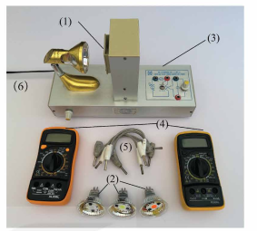
THỰC HÀNH KHẢO SÁT DÒNG QUANG ĐIỆN
V
DỤNG CỤ
1. Tế bào quang điện
2. Nguồn sáng đơn sắc (đèn LED đỏ, lục, lam)
3. Hộp chân đế tích hợp gắn các thiết bị: công tắc; đui đèn; biến trở; bộ chuyển đổi nguồn điện
4. Vôn kế, Ampe kế
5. Dây nối
6. Dây nối với nguồn điện xoay chiều

Slide 14
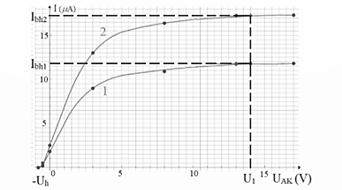
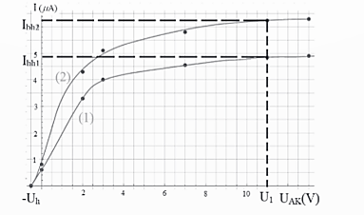
Đường đăc trưng Vôn- Ampe
2.
Màu lam
Màu lục
Đường đăc trưng Vôn- Ampe ứng với 2 trường khác nhau của cường độ bức xạ điện từ có hình dạng giống nhau cùng bắt đầu từ U_{h} tuy nhiên dòng quang điện bão hòa của 2 đường đặc trưng là khác nhau.
→ Cường độ bức xạ càng cao thì đường đăc trưng Vôn- Ampe có dòng bão hòa càng lớn và ngược lại.

Slide 15
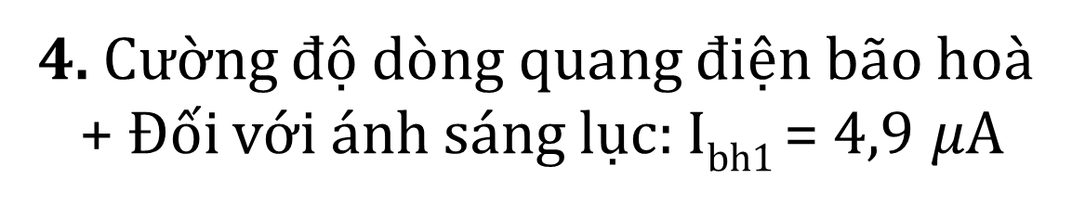
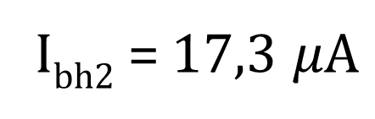
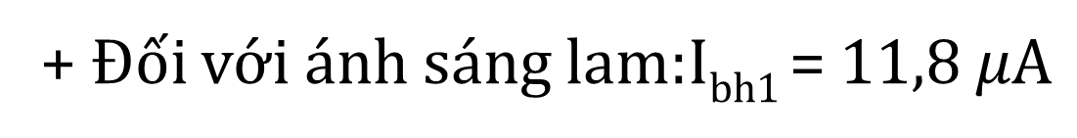
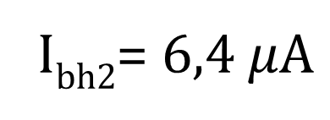
Bảng 9.3
3. U_{h} với các bước sóng khác nhau:
+ Đối với ánh sáng lục: U_{h}= 0,5V
+ Đối với ánh sáng lam: U_{h}= 0,8V
STT
1 | -0,8 | 0,0
2 | -0,5 | 0,25
3 | 0,0 | 2,50
4 | 3,0 | 13,00
5 | 8,0 | 16,40
6 | 14,0 | 17,26
7 | 17,0 | 17,27
4. Cường độ dòng quang điện bão hoà
+ Đối với ánh sáng lục: I_{bh1} = 4,9 $μA$
I_{bh2}= 6,4 $μA$
+ Đối với ánh sáng lam:I_{bh1} = 11,8 $μA$
I_{bh2} = 17,3 $μA$

Slide 16
Là gì
Hiện tượng một chùm bức xạ làm bật electron ra khỏi mặt KL
(phụ thuộc bản chất kim loại)
Điều kiện
HIỆU ỨNG QUANG ĐIỆN
Công thoát
Năng lượng tối thiểu cần cung cấp để bứt một electron ra khỏi bề mặt kim loại
ĐL1
Năng lượng photon
Phương trình Einstein
ĐL3: Động năng ban đầu cực đại
ĐL2: Cường độ dòng quang điện bão hoà tỉ lệ thuận với cường độ chùm bức xạ kích thích
Không phụ thuộc cường độ của chùm bức xạ kích thích, phụ thuộc bước sóng bức xạ kích thích và bản chất của kim loại được chiếu vào.

Slide 17
LUYỆN TẬP
Câu 1: Theo thuyết lượng tử ánh sáng, ánh sáng được tạo thành bởi các hạt nào sau đây?
A. Notron. B. Phôton. C. Êlectron. D. Prôton.
Câu 2: Với lần lượt là năng lượng của phôtôn ứng với các bức xạ màu vàng, bức xạ tử ngoại và bức xạ hồng ngoại thì
A. B. C. D.

Slide 18
Câu 3: Khi nói về phôtôn ánh sáng, phát biểu nào sau đây sai?
Trong chân không, phôtôn bay với tốc độ c = 3.10⁸ m/s
B. Mỗi lần một nguyên tử phát xạ thì chúng phát ra một phôtôn.
C. Phôtôn bay dọc theo các tia sáng.
D. Trong một chùm ánh sáng, các phôtôn có năng lượng bằng nhau.
Câu 4: Chọn phát biểu đúng về hiện tượng quang điện
A. Hiện tượng quang điện chỉ xảy ra khi tần số của ánh sáng kích thích nhỏ hơn tần số giới hạn f_{o} nào đó.
B. Các phôtôn quang điện luôn bắn ra khỏi kim loại theo phương vuông góc với bề mặt kim loại.
C. Giới hạn quang điện phụ thuộc vào bản chất kim loại.
D. Giới hạn quang điện của kim loại tỉ lệ với công thoát êlectron của kim loại.

Slide 19
Câu 5: Hiện tượng quang điện là hiện tượng êlectron bị bứt ra khỏi bề mặt tấm kim loại
A. khi tấm kim loại bị nung nóng.
B. nhiễm điện do tiếp xúc với một vật nhiễm điện khác.
C. do bất kì nguyên nhân nào.
D. khi có ánh sáng thích hợp chiếu vào nó.
Câu 6: Công thoát êlectron của kim loại phụ thuộc vào
A. bước sóng của ánh sáng kích thích và bản chất của kim loại
B. bản chất của kim loại
C. cường độ của chùm sáng kích thích
D. bước sóng của ánh sáng kích thích

Slide 20
Câu 7: Chiếu một chùm sáng do một hồ quang phát ra vào tấm kẽm tích điện âm thì
A. điện tích của tấm kẽm giảm đi. B. điện tích của tấm kẽm không đổi.
C. điện tích của tấm kẽm tăng lên. D. điện tích của tấm kẽm có thể tăng hoặc giảm.
Câu 8: Tìm phát biểu sai khi nói về thuyết lượng tử ánh sáng
A. Nguyên tử hay phân tử vật chất không hấp thụ hay bức xạ ánh sáng một cách liên tục mà thành từng phần riêng biệt, đứt quãng.
B. Ánh sáng được tạo bởi các hạt gọi là phôtôn.
C. Năng lượng của các phôtôn ánh sáng là như nhau, không phụ thuộc vào bước sóng ánh sáng.
D. Khi ánh sáng truyền đi, các lượng tử ánh sáng không thay đổi và không phụ thuộc vào khoảng cách tới nguồn sáng.

Slide 21

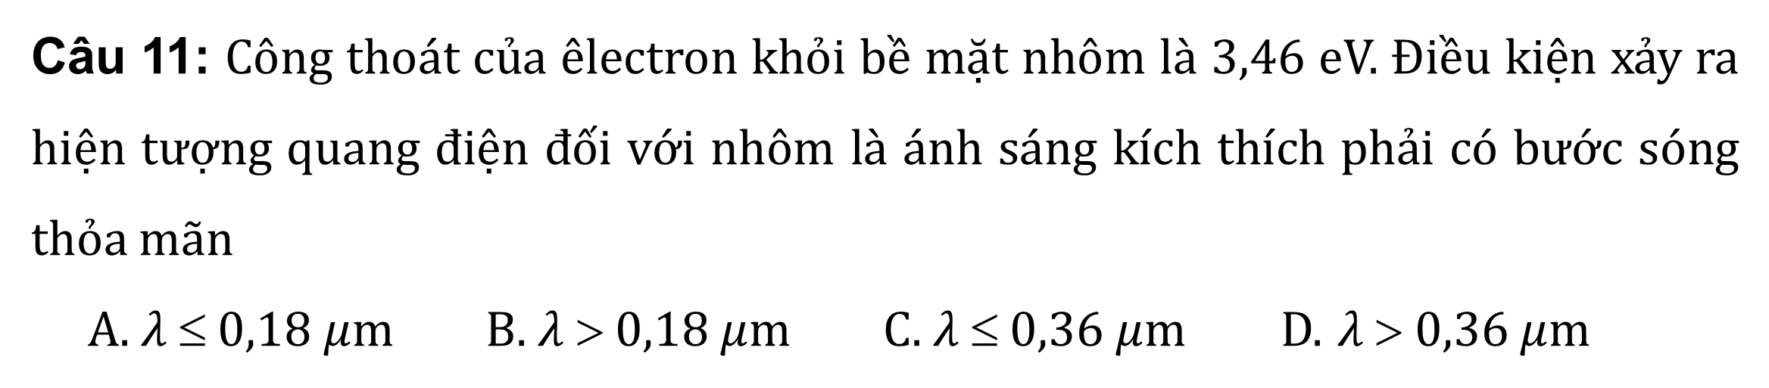
Câu 9: Một ánh sáng đơn sắc có tần số ƒ = 7,5.10⁻¹⁴ Hz, hằng số Plăng
h = 6,625.10⁻³⁴ J.s. Lượng tử năng lượng của ánh sáng đó là:
A. 6,65.10⁻²⁰ J B. 5,58.10⁻¹⁹ J C. 4,97.10⁻¹⁹J D. 2,35.10¹⁹ J
Câu 10: Công thoát electron của một kim loại là A – 1,88eV. Giới hạn điện của kim loại này có giá trị là:
A. 661nm B. 550nm C. 220nm D. 10057nm
Câu 11: Công thoát của êlectron khỏi bề mặt nhôm là 3,46 eV. Điều kiện xảy ra hiện tượng quang điện đối với nhôm là ánh sáng kích thích phải có bước sóng thỏa mãn
A. $λ$≤ 0,18 $μ$m B. $λ$ > 0,18 $μ$m C. $λ$≤ 0,36 $μ$m D. $λ$ > 0,36 $μ$m

Slide 22
VẬN DỤNG
Tìm hiểu phần em có biết trang 52 sách CĐ
- Chất quang dẫn
- Hiện tượng quang điện trong.
ND 1
- Tìm hiểu các ứng dụng của hiện tượng quang điện trong thực tiễn như:
+ Pin mặt trời
+ Quang điện trở
+ Điot bán dẫn
+ Cảm biến
ND 2
ND 3
- Ôn lại kiến thức về tính chất sóng, hạt của ánh sáng
- Chuẩn bị cho tiết tiếp theo Bài 10: Lưỡng tính sóng hạt

Slide 23




Thank You

